Slide 1






Jogo Educativo Ativo para Desenvolver a Colaboração Infantil:
Thiago Luiz Watambak
Bolsista PIBIC - CNPq
Orientador: Fernando Luiz Cardoso
Supervisor: Marcelo da Silva Hounsell
Joinville, 11 de outubro de 2019.

Slide 2


Participantes do Projeto
Thiago Luiz Watambak
Acadêmico(a) do Curso de Bacharelado em Ciência da Computação - bolsista PIBIC/CNPq – CCT- UDESC
Kamyla Thais Dias de Freitas
Doutoranda do Programa de Pós-Graduação em Educação – PGGE-UDESC
Françoise Danielli
Mestre em Educação – PPGE-UDESC
Luciano Kercher Greis
Doutor em Educação – PPGE-UDESC
Peterson Lorigiola Harima
Acadêmico do curso de Bacharelado em Educação Física – PPGE-UDESC
Prof. Dr. Fernando Luiz Cardoso
Orientador, Departamento de Ciências da Saúde

Slide 3
Introdução
O que é o Coopera?
Como é o jogo? Como funciona?
Como o jogo incentiva a colaboração e auxilia no aprendizado?
Como, e onde, o jogo está sendo desenvolvido? Quais as tecnologias que estão sendo utilizadas?
Quais são as expectativas com o Coopera?

Slide 4
O que é o ?
Projeto educacional criado pelo LAGESC-CEFID (Laboratório de Gênero, Educação, Sexualidade e Corporeidade) em parceria com o LARVA-CCT (Laboratory for Research on Visual Applications).
Jogo sério ativo que estimula a colaboração, cooperação, habilidades motoras e cognitivas.
Jogo voltado para alunos do 1º ao 4º ano.
Dois times competem entre si.
No enredo do jogo o jogador precisa ajudar o macaco Coop que se perdeu na floresta.

Slide 5
O que é o ?
O jogo consiste em doze fases, cada uma com um desafio diferente.
As fases focam em assuntos como: formas geométricas, cores, letras (vogais, consoantes e sílabas), operações matemáticas e memória.
Cada fase é dividida em dinâmica em grupo e o jogo em si.
A tela do game será projetada em uma parede e o os jogadores jogam utilizando uma bola para acertar alvos.
Uma câmera realizará o rastreamento dos objetos e informará ao jogo se o objeto foi acertado.

Slide 6
O que é o ?
Figura 1. Representação do jogo

Slide 7
O que é o ?
As 12 fases:
Fase 1: formas e cores. Fila, cada criança joga uma vez.
Fase 2: formas e cores. Cadeirinha, carrinho de mão e cavalinho.
Fase 3: formas e memória. Jokenpô entre os times.
Fase 4: vogais. Circuito de passes.
Fase 5: letras e reflexos. Queimada cooperativa.
Fase 6: sílabas. Fila, passar a bola por baixo das pernas.
Fase 7: sequência de números. Baseball adaptado.
Fase 8: desafios matemáticos simples. Handebol adaptado.
Fase 9: desafios matemáticos. O educador gira uma bola em volta dele enquanto os alunos precisam pegar bolas que estão perto dele sem serem atingidos pela bola que está sendo girada.
Fase 10: memória. Cada time escolhe um jogador para fugir do time adversário que tenta lhe acertar a bola.
Fase 11: letras e números. Pique-bandeira.
Fase 12: contagem. Por turnos, a equipe passa a bola enquanto os adversários tentam capturar a bola.

Slide 8
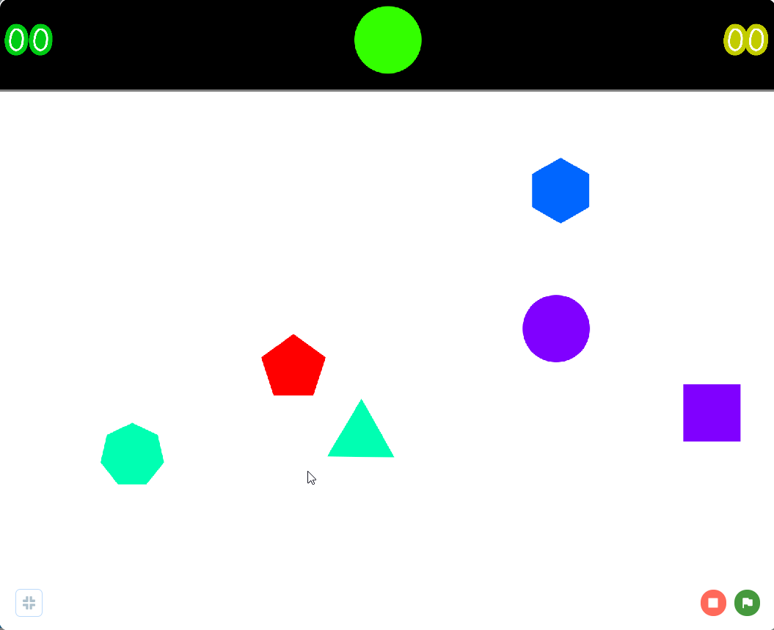
Desenvolvimento e Tecnologias
A primeira versão do Coopera foi desenvolvida na ferramenta Scratch (figura 5) utilizando Video Sensing.
Devido a limitações, optou-se por alterar a plataforma de desenvolvimento.
Após uma análise optou-se por utilizar a câmera especial PixyCam para efetuar o reconhecimento dos objetos.
Figura 2. Coopera feito em Scratch

Slide 9
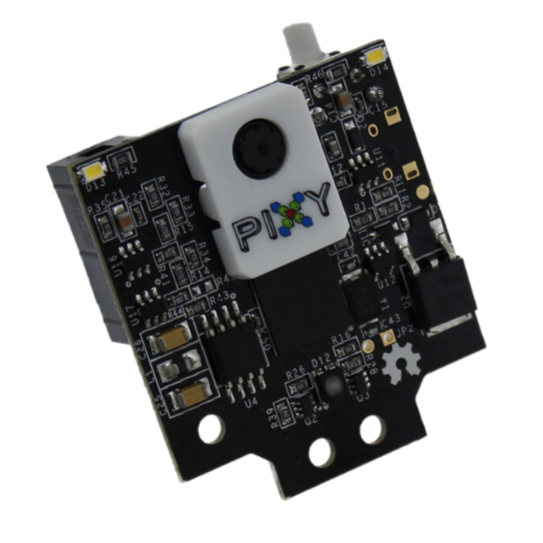
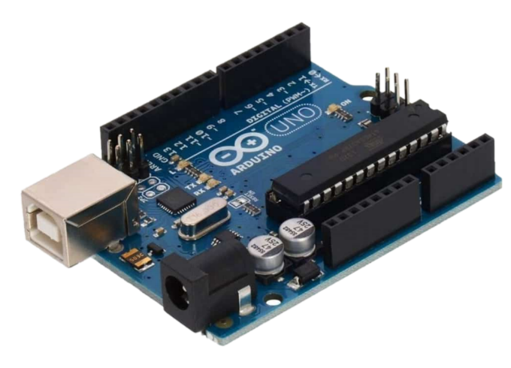
Desenvolvimento e Tecnologias
A PixyCam realiza o reconhecimento e rastreamento de objetos através das cores.
O desenvolvimento do jogo está sendo realizado na engine Unity.
Utilizamos uma placa Arduino para realizar a comunicação entre a Pixy e a Unity.
A Unity analisa as coordenadas recebidas pela placa verifica se o objeto foi acertado.
Figura 3. PixyCam
Figura 4. Arduino Uno

Slide 10
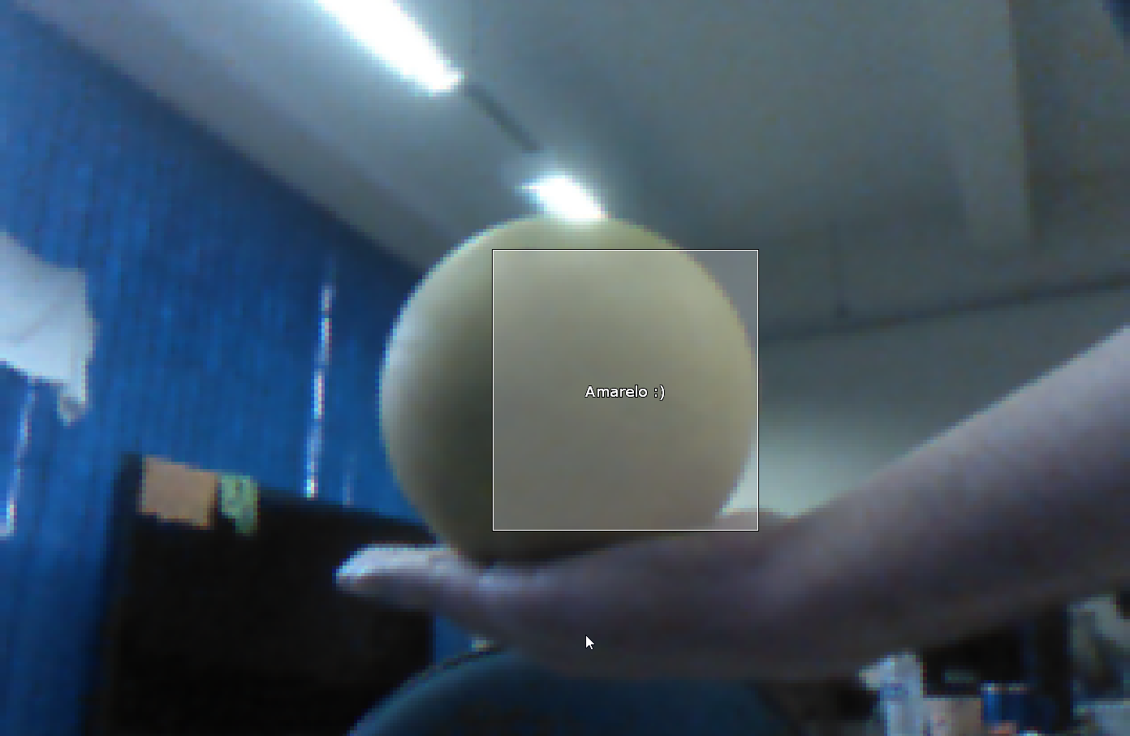
Desenvolvimento e Tecnologias
Mas quais os benefícios de usar a PixyCam? Por que não usar uma Webcam, ou um Kinect?
O jogo poderia ser desenvolvido em uma engine diferente da Unity?
Como é feita a comunicação entre a câmera e a ferramenta?
Figura 5. PixyCam fazendo rastreamento de objetos através da cor

Slide 11
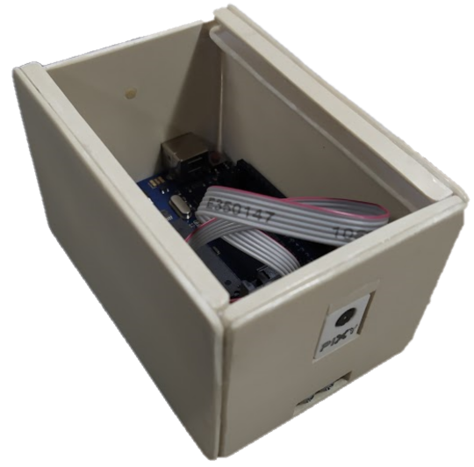
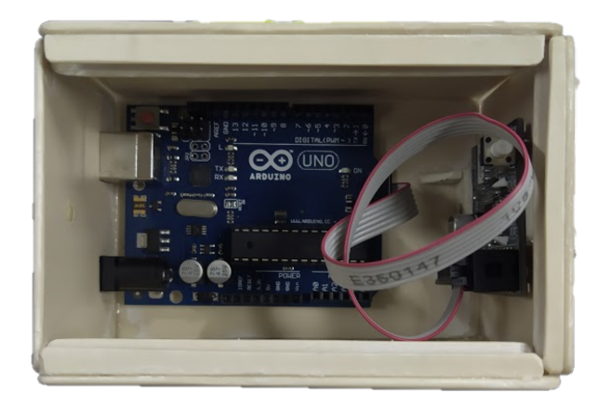
Desenvolvimento e Tecnologias
Figura 6. Caixa de suporte para Pixy e Arduino
Figura 7. Caixa de suporte para Pixy e Arduino

Slide 12
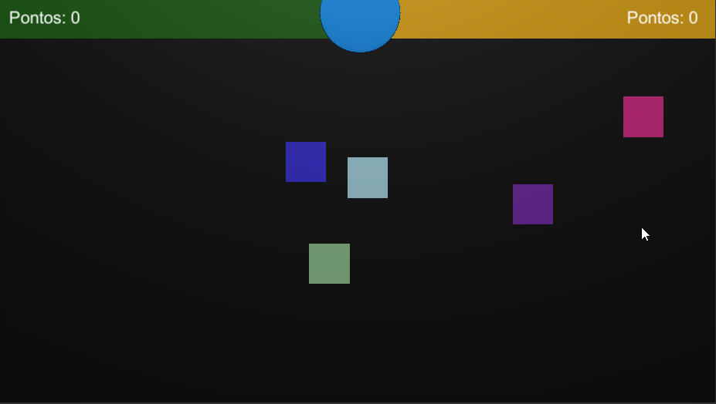
Desenvolvimento e Tecnologias
Figura 8. Coopera, fase 1, versão 1

Slide 13
Conclusão
A expectativa é de até no final de 2019 o jogo conter pelo menos três fases funcionais.
Após desenvolvido, o jogo será aplicado em uma escola em Florianópolis, onde ficará seis meses em testes.
A coleta e análise dos dados será feita logo em seguida, onde será avaliado se a aplicação do jogo acarretou melhoras no desempenho motor e se o objetivo de incentivar a colaboração foi atingido.

Slide 14
Referências
ZYDA, M. From Visual Simulation to Virtual Reality to Games. IEEE Computer Society, Computer, v.38. n.9, p.25-32, 2005.
SÁNCHEZ, Jaime; OLIVARES, Ruby. Problem solving and collaboration using mobile serious games. Computers & Education, v. 57, n. 3, p.1943-1952, 2011.
AGATI, Salvador Sergi. Jogo educativo sério para promoção da vida saudável e prevenção da obesidade infanto-juvenil. Orientador: Marcelo da Silva Hounsell. 2018. 206 p. Dissertação (Mestrado em Computação Aplicada) - Universidade do Estado de Santa Catarina, Centro de Ciências Tecnológicas, Santa Catarina, 2018.

Slide 15
Obrigado
UDESC – Universidade do Estado de Santa Catarina
Status do trabalho: 3º (de 12) mês.
Nível: Iniciação Científica
t.watambak@gmail.com
marcelo.hounsell@udesc.br
kamyla.freitas@outlook.com
fernandocardoso.ph.d.lagesc@gmail.com

